Slide 1

Посещение краеведческого музея

Slide 2
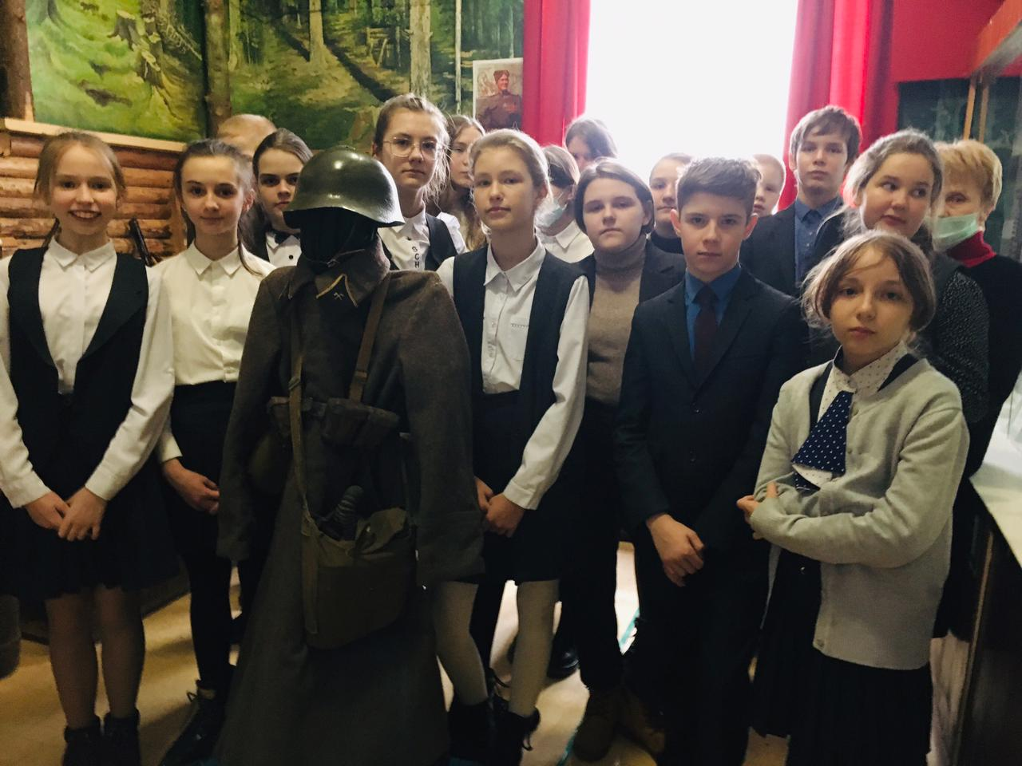
Недавно мы классом побывали в краеведческом музее. Нам провели экскурсию и рассказали о войне 1941-1945 года.

Slide 3
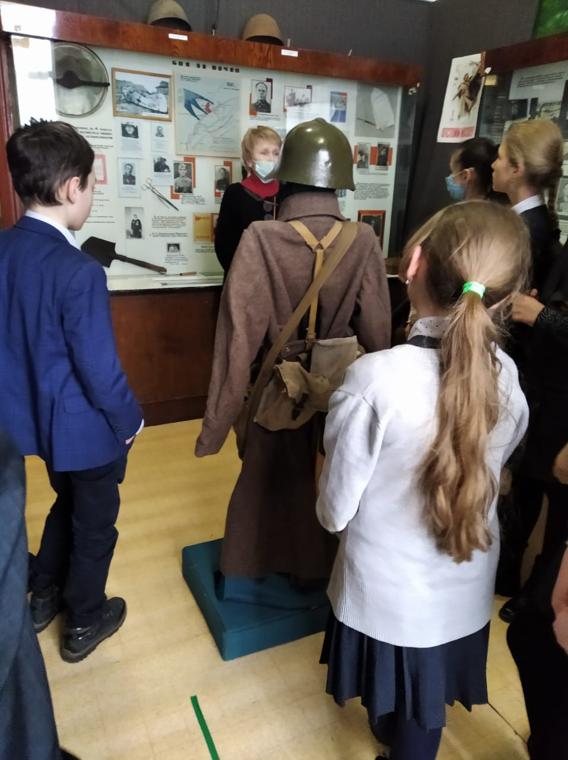
Мы узнали как в августе 1941 года немецкие войска вторглись на территорию Брянщины.

Slide 4
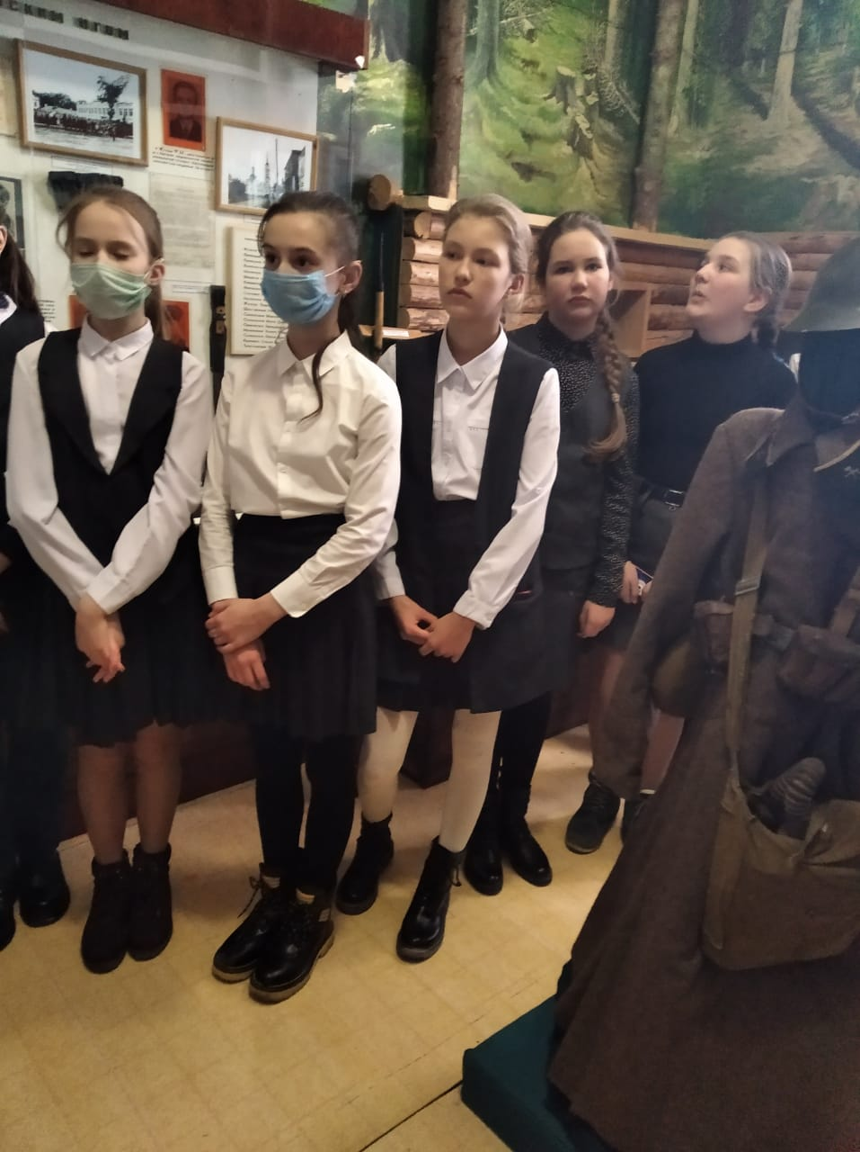
Больше всего нас удивили рассказы про партизан и их преданность к Отечеству.

Slide 5
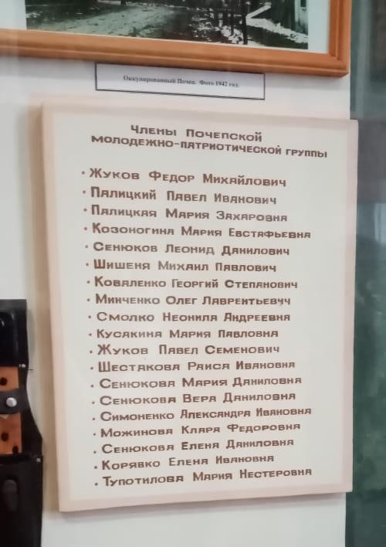
Ещё нам рассказали, что подростки организовали Почепскую молодежно-патриотическую группу. Туда входили дети от 14 до 18 лет. Они собирали информацию о технике немцев и её расположении и отдавали партизанам.

Slide 6
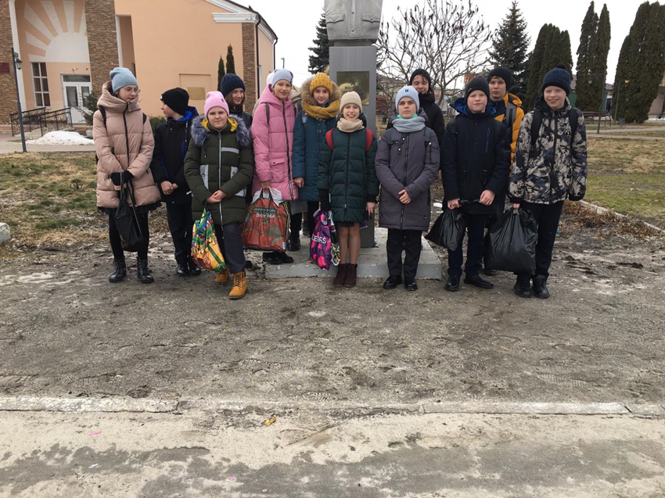
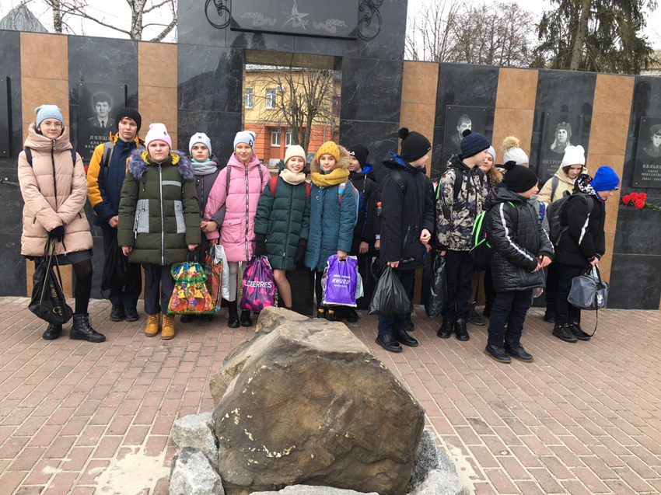
Посещение мест захоронения героев
Мемориал воинам, погибшим в локальных войнах
Аллея героев

Slide 7
Классу очень понравилось посещение краеведческого музея. Это было очень интересно и увлекательно. У всех остались только положительные эмоции и воспоминания.

Slide 8
.
Спасибо за внимание!

